Slide 1


TRÒ CHƠI HỘP QUÀ BÍ MẬT
Gift box secret game

Slide 2






Slide 3








Kết quả của phép nhân 1 283 x 5 bằng bao nhiêu?
6 415
GO HOME

Slide 4
Kết quả của phép chia 2 408 : 4 là:
602
GO HOME

Slide 5


Chủ đề 10
CỘNG, TRỪ, NHÂN, CHIA TRONG PHẠM VI 10 000
Bài 58
Luyện tập chung

Slide 6

Tiết 3
Trang 55 /SGK

Slide 7

Tính giá trị của biểu thức
a) (2 000 + 7 015) : 3
= 9 015 : 3
= 3 005
b) (102 + 901) x 7
= 1 003 x 7
= 7 021
c) 2 515 : (1 + 4)
= 2 515 : 5
= 503
d) 705 x (8 – 2)
= 705 x 6
= 4 230

Slide 8

Một tàu chở 7 863 thùng hàng. Người ta dỡ xuống một số thùng hàng thì số thùng hàng còn lại bằng số thùng hàng ban đầu giảm đi 3 lần. Hỏi trên tàu còn lại bao nhiêu thùng hàng?
Bài giải
Số thùng hàng còn lại trên tàu là:
7 863 : 3 = 2 621 (thùng hàng)
Đáp số: 2 621 thùng hàng.

Slide 9

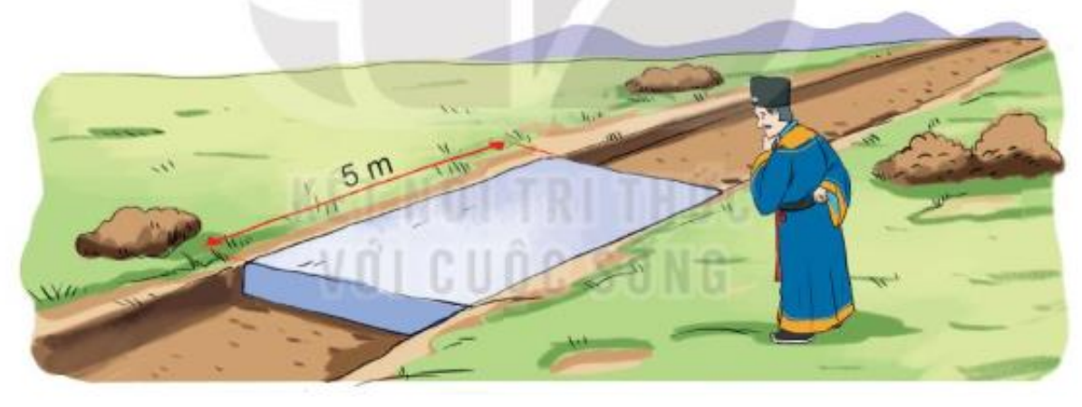
Số?
Một vị quan dùng những khối đá giống nhau dạng khối hộp chữ nhật để lát một con đường dài 4 555m. Hình chữ nhật ở mặt trên mỗi khối đá đó có chiều dài 5m.
Vị quan ấy đã dùng khối đá?
?

Slide 10
Bài giải
Vị quan đã dùng số khối đá là:
4 555 : 5 = 911 (khối đá)
Đáp số: 911 khối đá

Slide 11
Số?
Một vị quan dùng những khối đá giống nhau dạng khối hộp chữ nhật để lát một con đường dài 4 555m. Hình chữ nhật ở mặt trên mỗi khối đá đó có chiều dài 5m. 911
Vị quan ấy đã dùng khối đá?
911
?

Slide 12

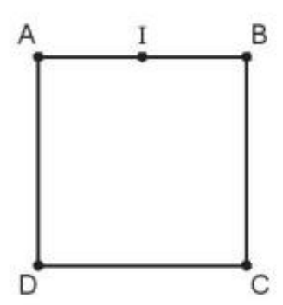
Số?
Người ta xây một bức tường thành bao quanh một khu đất có dạng hình vuông ABCD. Mỗi cạnh dài 2 324 bước chân.
a) Bức tường thành dài bước chân?
b) Người ta xây một chòi canh gác ở trung điểm I của cạnh AB.
Đoạn AI dài bước chân?
?
?

Slide 13
Bài giải
Bức tường thành dài số bước chân là:
2 324 x 4 = 9 296 (bước chân)
Đoạn AI dài số bước chân là:
2 324 : 2 = 1 162 (bước chân)
Đáp số:a) 9 296 (bước chân)
b) 1 162 (bước chân)

Slide 14
Số?
Người ta xây một bức tường thành bao quanh một khu đất có dạng hình vuông ABCD. Mỗi cạnh dài 2 324 bước chân.
a) Bức tường thành dài bước chân?
b) Người ta xây một chòi canh gác ở trung điểm I của cạnh AB.
Đoạn AI dài bước chân?
9 269
?
1 162
?

